Slide 1

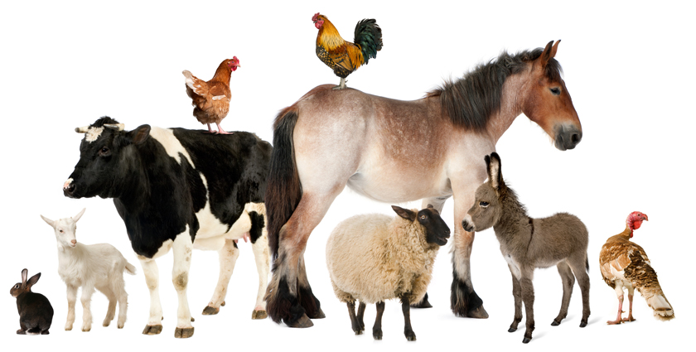

Unidade 3
Sistema digestivo das aves, dos ruminantes e dos omnívoros

Slide 2

Completa as frases com os termos adequados.

Slide 3
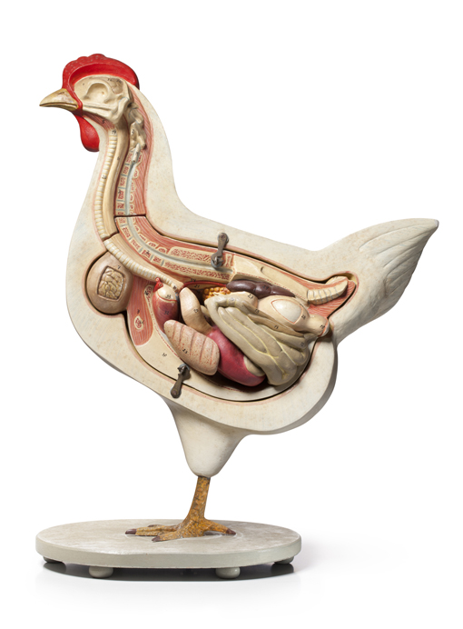
1. O esófago das aves apresenta uma dilatação chamada ______________.

Slide 4
2. As aves granívoras possuem um estômago composto formado por moela e ______________.

Slide 5
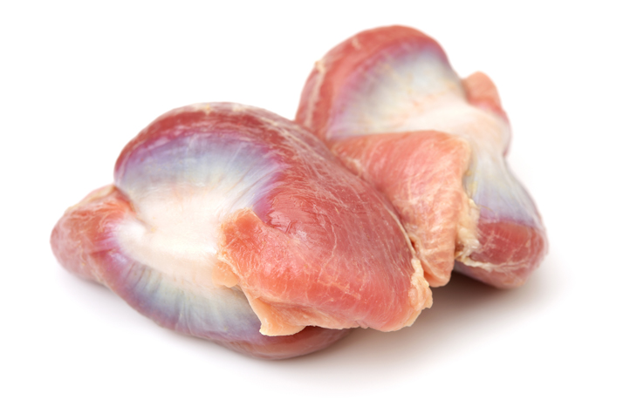
3. A moela ____________ os alimentos com a ajuda dos grãos de areia.

Slide 6
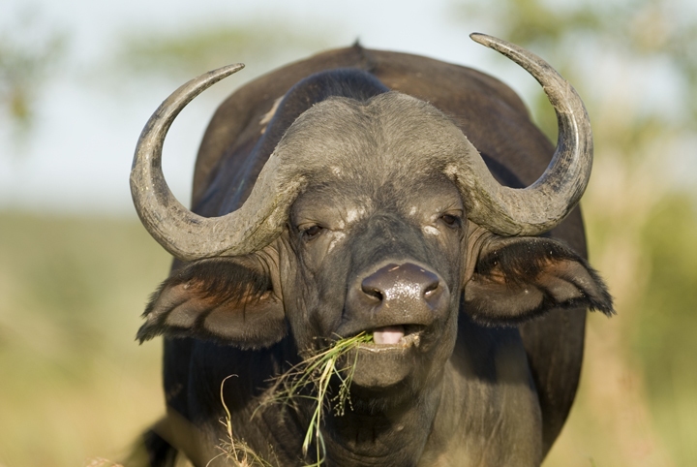
4. Os animais que ingerem uma grande quantidade de vegetais sem os mastigar e que, mais tarde, os fazem voltar à boca para serem mastigados, ensalivados e novamente engolidos são chamados de ____________.

Slide 7
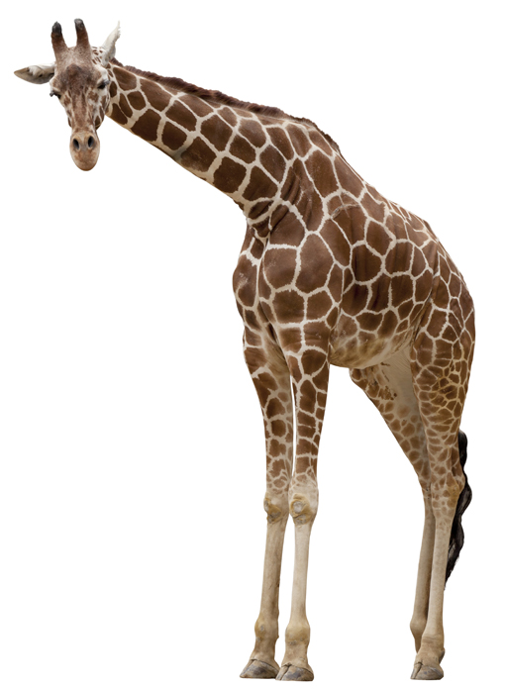
5. Os ruminantes têm um estômago ______________.

Slide 8
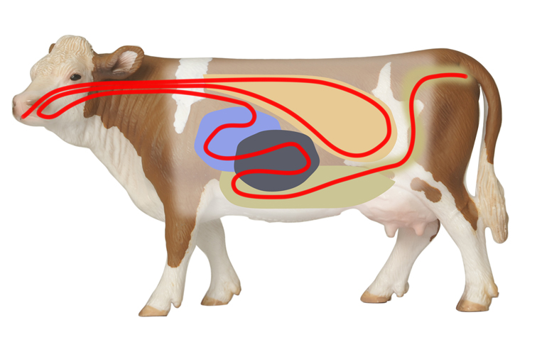
6. O compartimento do estômago dos ruminantes onde se dão as transformações químicas tem o nome de _______________.

Slide 9
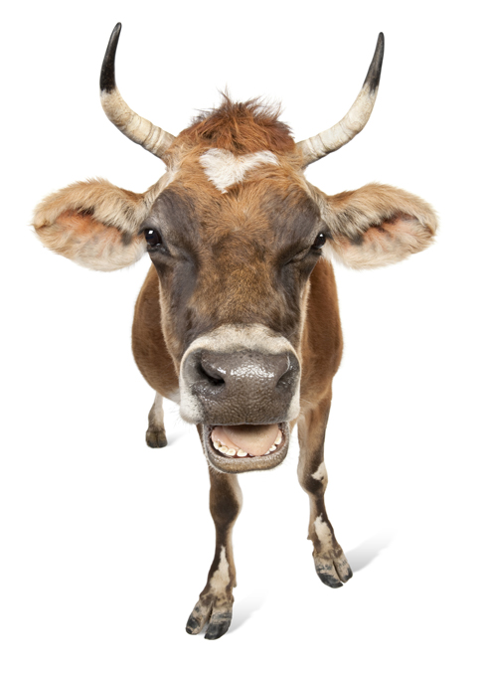
7. O intestino delgado dos animais herbívoros ruminantes é __________ longo do que o dos animais omnívoros.

Slide 10
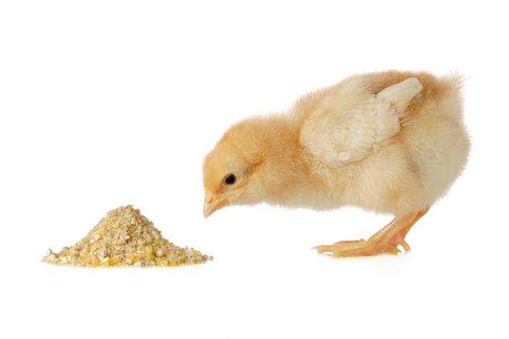
8. Uma ave granívora não tem dentes mas tem __________ adaptado ao seu regime alimentar.

Slide 11
9. Um herbívoro ruminante não tem dentes ____________ .

Slide 12
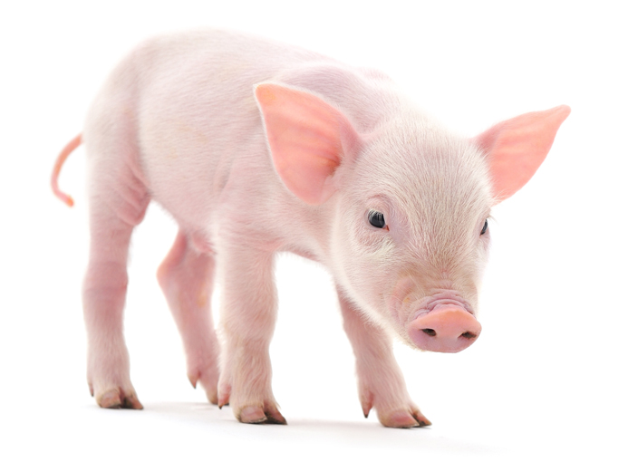
10. O tubo digestivo de um animal omnívoro está adaptado para digerir e absorver __________ tipos de alimentos.

Slide 13
Correção
Cada resposta correta vale 1 ponto.

Slide 14
1. O esófago das aves apresenta uma dilatação chamada papo.

Slide 15
2. As aves granívoras possuem um estômago composto formado por moela e proventrículo.

Slide 16
3. A moela tritura os alimentos com a ajuda dos grãos de areia.

Slide 17
4. Os animais que ingerem uma grande quantidade de vegetais sem os mastigar e que, mais tarde, os fazem voltar à boca para serem mastigados, ensalivados e novamente engolidos são chamados de ruminantes.

Slide 18
5. Os ruminantes têm um estômago composto.

Slide 19
6. O compartimento do estômago dos ruminantes onde se dão as transformações químicas tem o nome de coalheira.

Slide 20
7. O intestino delgado dos animais herbívoros ruminantes é mais longo do que o dos animais omnívoros.

Slide 21
8. Uma ave granívora não tem dentes mas tem bico adaptado ao seu regime alimentar.

Slide 22
9. Um herbívoro ruminante não tem dentes caninos.

Slide 23
10. O tubo digestivo de um animal omnívoro está adaptado para digerir e absorver diferentes tipos de alimentos.

